Slide 1
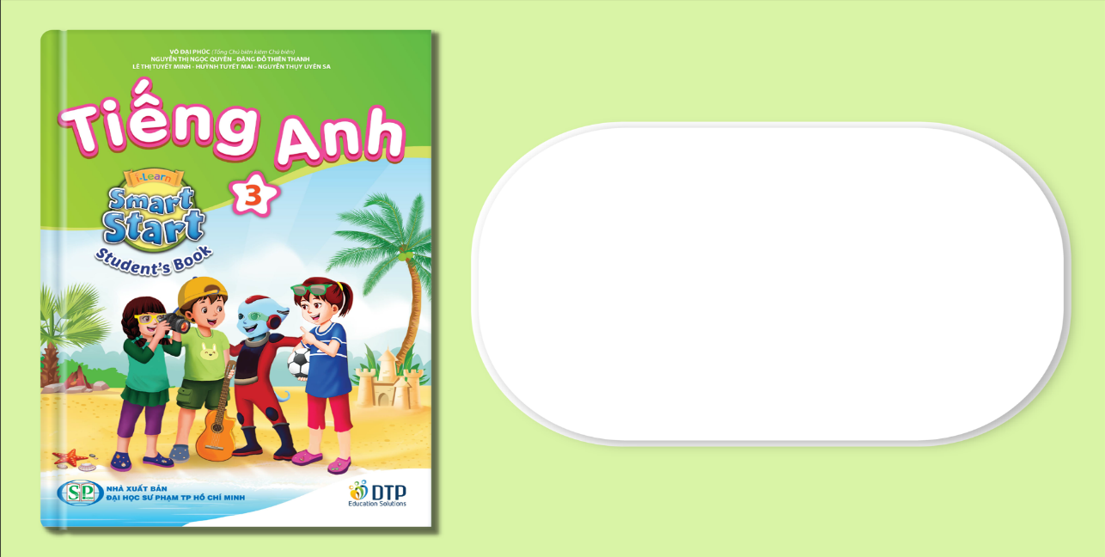
Unit 7: Toys
Lesson 2.1
Page 99

Slide 2
Lesson Outline
Warm-up
Vocabulary
Structure
Consolidation
Wrap-up

Slide 3
Objectives
By the end of this lesson, students will be able to…
Vocabulary: Pronounce and use the words related to the topic properly: card, block, dice, marble
Structure: Ask about the quantity of certain items that someone has by using:
How many marbles do you have?
I have five marbles.

Slide 4

New words
card,
block,
dice,
marble

Slide 5
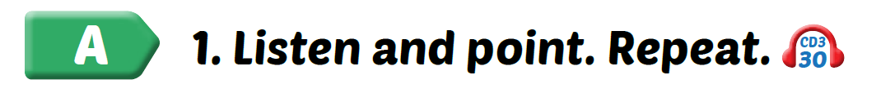
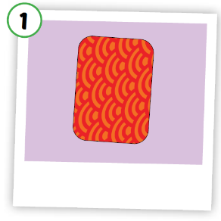
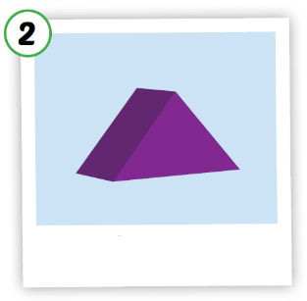
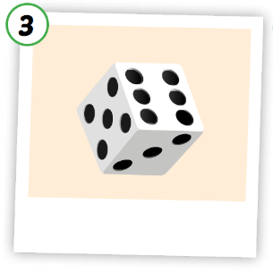





Click A to hear the sound
Notes:
Click vào hình A. 1. Listen and point. Repeat để cho cả audio full chạy

Slide 6


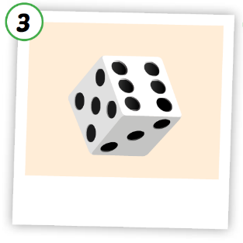
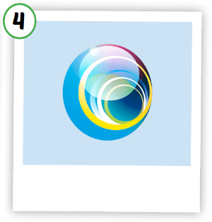
Click on each picture to hear the sound.
/kɑːrd/
tấm thẻ
/blɑːk/
đồ chơi hình khối
/daɪs/
viên xúc xắc
/ˈmɑːrbl/
viên bi
Notes:
Click vào hình A. 1. Listen and point. Repeat để cho cả audio full chạy

Slide 7
/kɑːrd/
tấm thẻ
Click on each picture to hear the sound.
Notes:
Click vào hình A. 1. Listen and point. Repeat để cho cả audio full chạy

Slide 8
/blɑːk/
đồ chơi hình khối
Click on each picture to hear the sound.
Notes:
Click vào hình A. 1. Listen and point. Repeat để cho cả audio full chạy

Slide 9
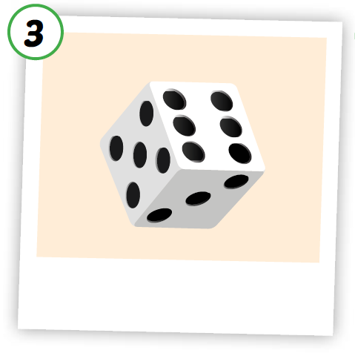
/daɪs/
viên xúc xắc
Click on each picture to hear the sound.
Notes:
Click vào hình A. 1. Listen and point. Repeat để cho cả audio full chạy

Slide 10

/ˈmɑːrbl/
viên bi
Click on each picture to hear the sound.
Notes:
Click vào hình A. 1. Listen and point. Repeat để cho cả audio full chạy

